Slide 1
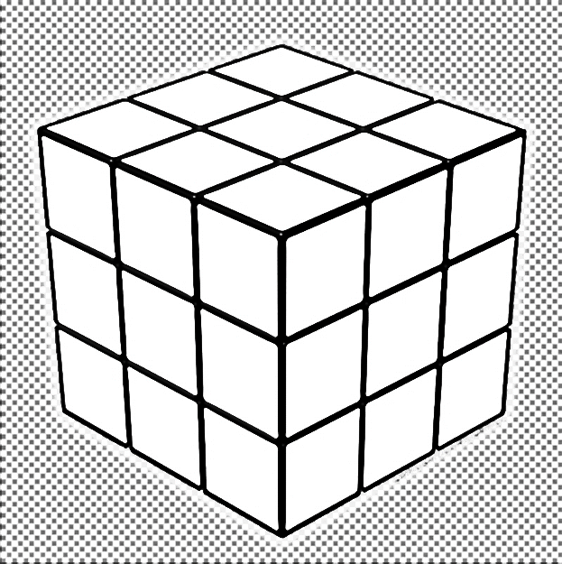
The 4 Cube
2016184037 엔컴
하태웅

Slide 2
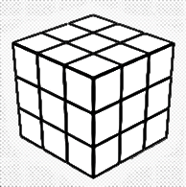
The 4 Cube : Concept
A. Cube를 맞추는 것과 같이 직접 맵을 움직여 목적을 달성.
B. 키보드 혹은 마우스 입력을 통해 맵을 재구성 할 수 있도록 구성.
C. 객체를 이용한 맵 구성으로, 플레이어와의 상호 작용.

Slide 3
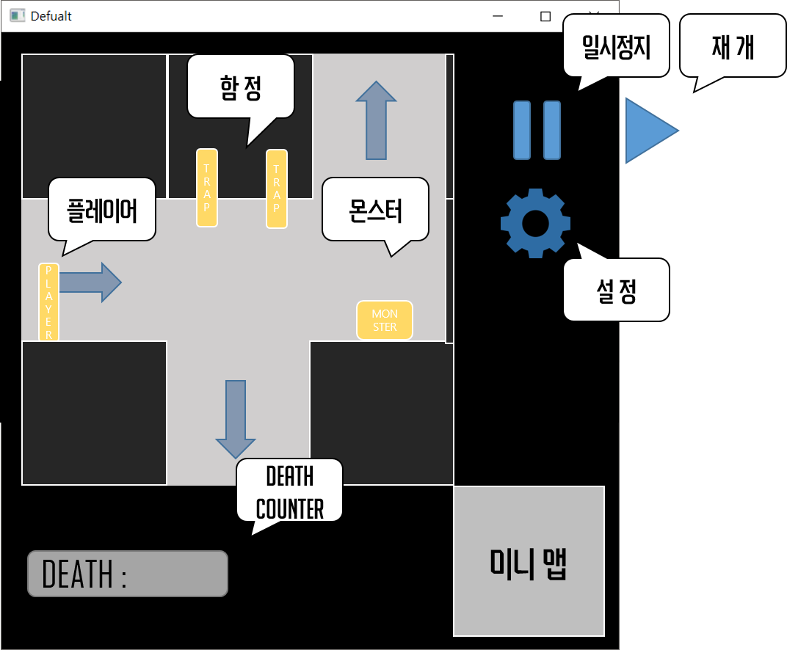
The 4 Cube : Main Game Screen

Slide 4
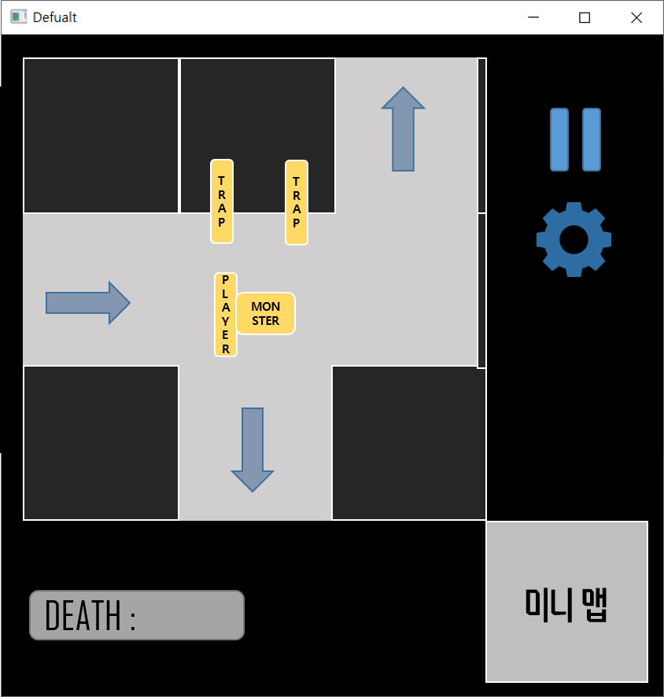
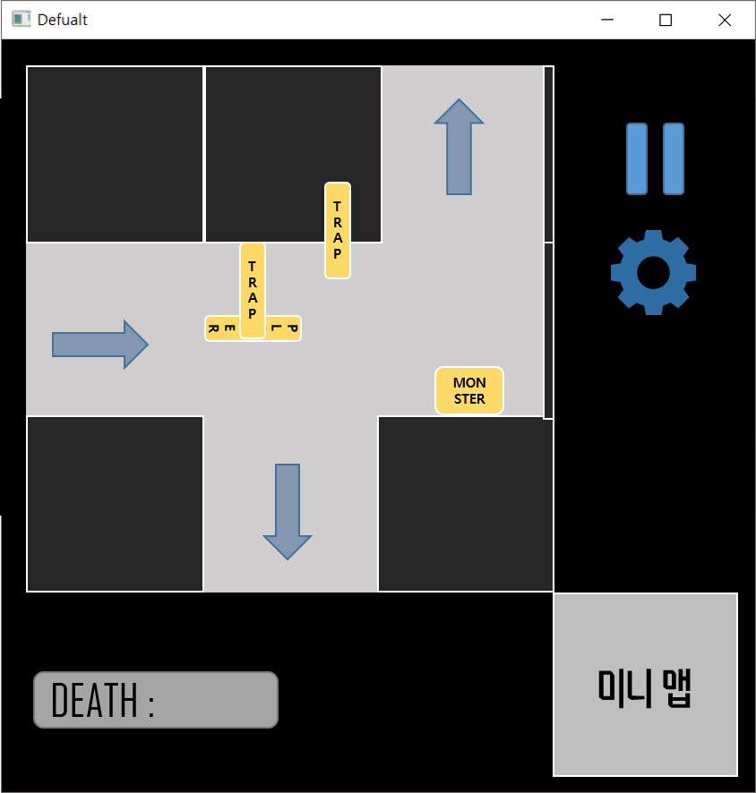
The 4 Cube : Game Play
캐릭터를
조작하여
몬스터와
장애물을
피하고

Slide 5

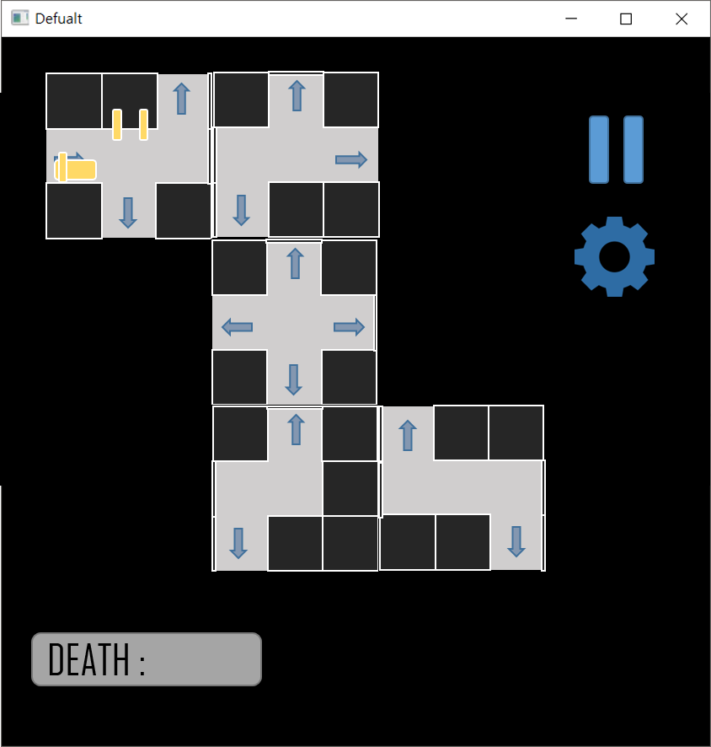
The 4 Cube : Game Play
제어판을
찾아서
맵을
재구성
하여

Slide 6
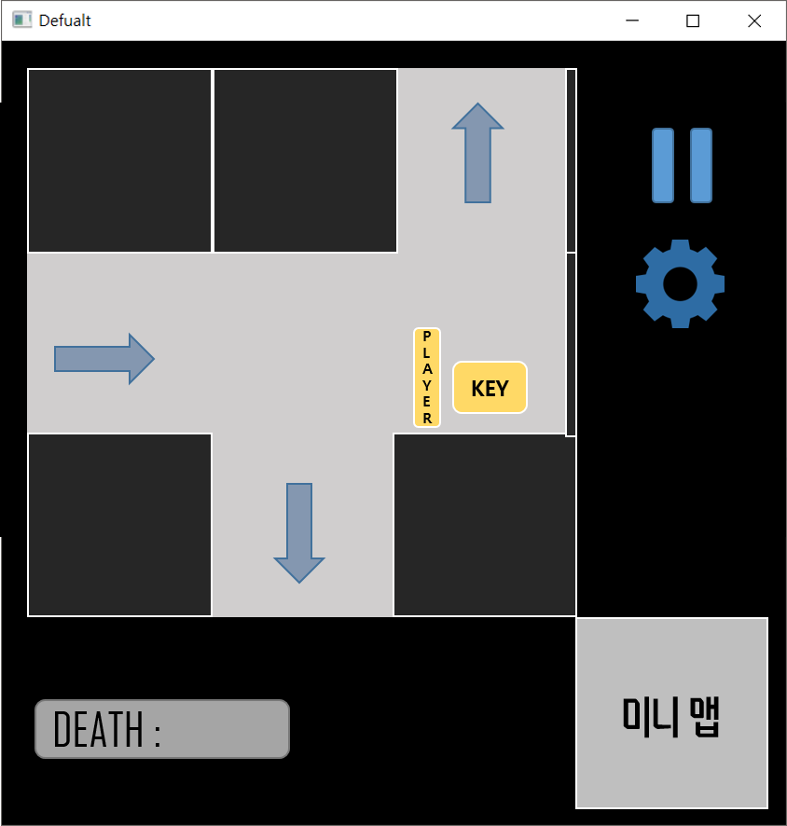

The 4 Cube : Game Play
문의
열쇠를
찾아서
탈출
한다.

Slide 7
The 4 Cube : Develop
내 용 | 최소 범위 | 추가 범위
캐릭터 컨트롤 | 휭스크롤로 2방향, 점프 키보드 입력으로 이동 | 관성 함수를 추가하여, 키보드 입력이 종료된 후에도 일정 거리 이동.
캐릭터 기술 |  | 벽타기, 특수 아이템 획득시 탄환발사 가능, 특수 아이템 획득시 바로재개 가능
맵 | 9블럭의 맵 * (난이도에 따른 맵의 개수) 키보드 혹은 마우스 입력으로 맵의 구성 재구성. | 16블럭의 맵 변경 좀 더 복잡한 퍼즐
몬스터 AI | 근접형 : 플레이어가 시야에서 발견시 달려듦. 원거리형 : 플레이어가 발견 되지 않아도 계속해서 탄환을 쏘대, 플레이어가 발견될 시 플레이어의 위치에 탄환 발사. | 보스 : 다양한 패턴의 사격과 맵을 넘어다님, 또한 돌진하여 플레이어를 추격함. 히든엔딩
난이도 | 난이도 증가시 많은 문과 장애물, 몬스터가 존재. 난이도 증가시 플레이어가 탐험하지 않은 곳은 미니맵의 표시되지 않음. | 미니맵이 보이지 않게 됨. 다양한 패턴의 공격.
게임 기능 | 도전 과제, 스테이지 선택, 일시정지, 사운드 조절, 타임어택, 튜토리얼
사운드 | 점프, 문열리는 소리, 키 휙득, 몬스터 소리, 제어판 소리 등등
애니메이션 | 점프, 사망 애니메이션, 달리기, 걷기, 함정, 몬스터 애니메이션 등등 | 벽타기, 탄환 발사.

Slide 8
The 4 Cube : Develop Plan
주차 | 요약 | 상세 내용
1주차 | 리소스 수집 및 맵 구상 | 리소스 수집 여러 퍼즐게임을 참고하여 맵 구상.
2주차 | 플레이어 오브젝트 | 키보드로 플레이어 움직임. 달리기, 점프, 떨어지기 애니메이션, 추락사 조건 구현 충돌 체크 Defualt 제작.
3주차 | 함정 및 몬스터 오브젝트 | 함정 발동 조건, 함정 Gameover 조건 및 애니메이션 움직임 구현. 몬스터 AI 및 몬스터 애니메이션 구현, 발사체 구현. 충돌 체크.
4주차 | 맵과 그 외 오브젝트 | 문, 열쇠, 밧줄 혹은 트램펄린 등등 오브젝트 구현 맵 컨트롤 구현.( 맵을 재구성 후에도 맵 간의 이동이 가능해야함)
5주차 | 맵 구성 중간 점검 | 1주차에 구상한 맵을 토대로 실제 게임 맵을 구현. 부족한 부분 보완.

Slide 9
The 4 Cube : Develop Plan
주차 | 요약 | 상세 내용
6주차 | 메뉴 및 기타 기능 구현 | 난이도에 따른 맵 다양화. 시작 및 종료, 환경 설정, 튜토리얼 등등 기타 기능들 구현.
7주차 | 밸런스 조절 및 사운드 | 모든 오브젝트에 사운드 추가 밸런스 조절.
8주차 | 마무리 | 최종 점검 및 릴리즈

Slide 10
The 4 Cube : Evaulate
평가 항목 | 상세 내용
게임 컨셉이 잘 표현 되었는가? | B
게임 핵심 메카닉의 제시가 잘 되었는가? | C
게임 실행 흐름이 잘 표현되었는가? | B
개발 범위가 구체적이며, 측정 가능한가? | C
개발 계획이 구체적이며 실행가능한가? | C

